Slide 1
простейшие геометричес-кие фигуры
Автор: учитель начальных классов высшей категории ГБОУ СОШ № 215
Худиярова Елена Анатольевна.

Slide 2
Пуст сегодня дворик наш, За окошком хмуро. Я взял фломастер, карандаш, Решил чертить фигуры.

Slide 3
Передо мной бумаги лист, До чего ж он бел и чист. Фломастером ткнёшь посредине листочка И на листе получается ТОЧКА.

Slide 4
Вам стишок читаю новый, Кто запомнит – молодец. У ОТРЕЗОЧКА любого Есть начало и конец.

Slide 5
Вдруг на небе из-за туч Показался солнца ЛУЧ, У которого, открою вам секрет, Есть начало, а конца, ребята, нет

Slide 6
Всё, что в жизни нашей свято, Мы не вправе отрицать. У ПРЯМОЙ же нет, ребята, Ни начала, ни конца.

Slide 7
У человека два плеча, А в сутках день да ночка. УГЛОМ назвали два луча – С началом в общей точке.

Slide 8
Мама мой взяла листок, И загнула уголок, Угол вот такой у взрослых Называется ПРЯМЫМ.

Slide 9
Если угол уже -ОСТРЫМ,
Если шире, то -ТУПЫМ.

Slide 10
Мы с тобой построим домик, Крышей будет треугольник, У крыши уголки остры, Сколько их? Один, два, три!

Slide 11
Вот четыре стороны И они всегда равны. А фигура та, ребята, Называется квадратом.

Slide 12
Нарисуем мы кружочек: Ротик в нем и пара точек. Солнце круглое и мячик, Круг давно знаком нам, значит.

Slide 13
На стене висит овал, В нем себя я увидал. Люблю в зеркало смотреться, Перед ним люблю вертеться

Slide 14
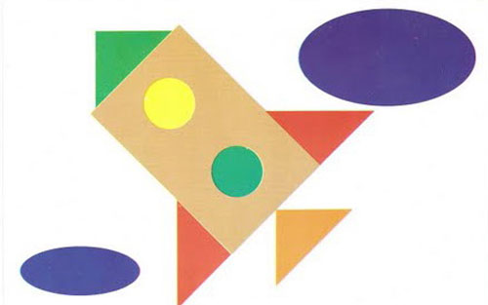
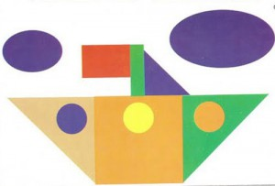
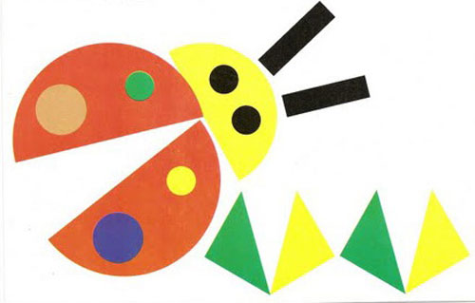
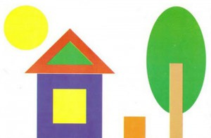
А где мы можем увидеть эти фигуры?

Slide 15
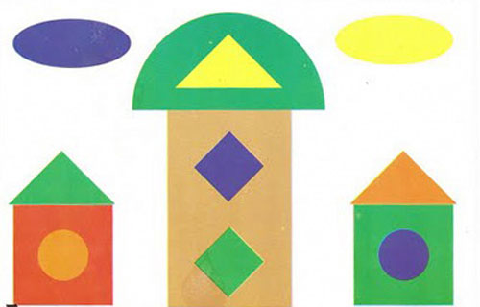
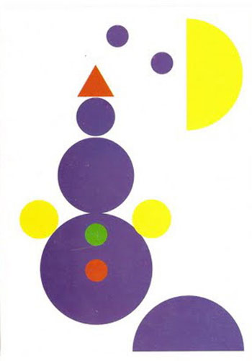
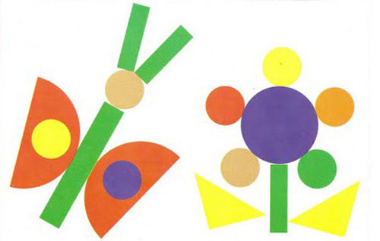

Slide 16
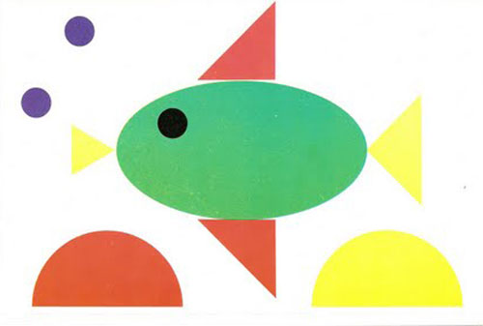
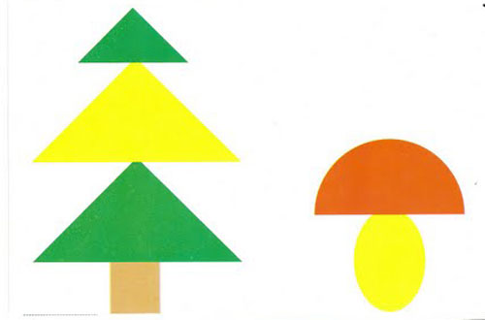
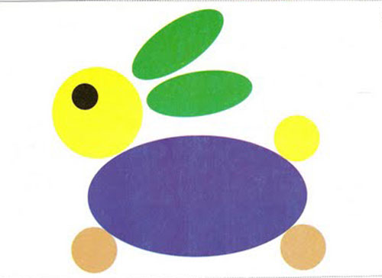
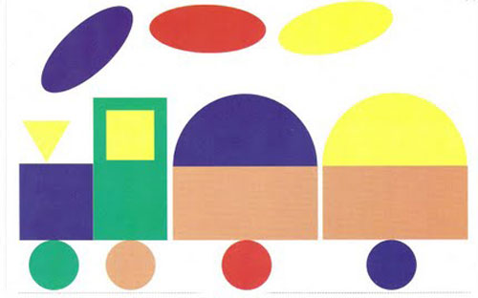

Slide 17
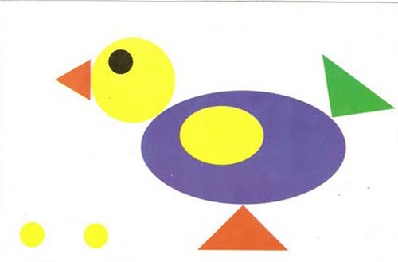
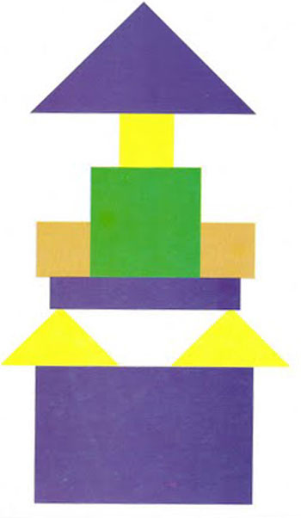
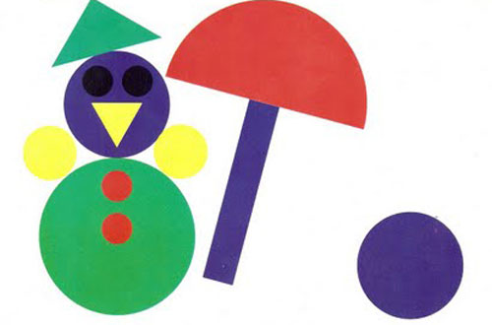

Slide 18
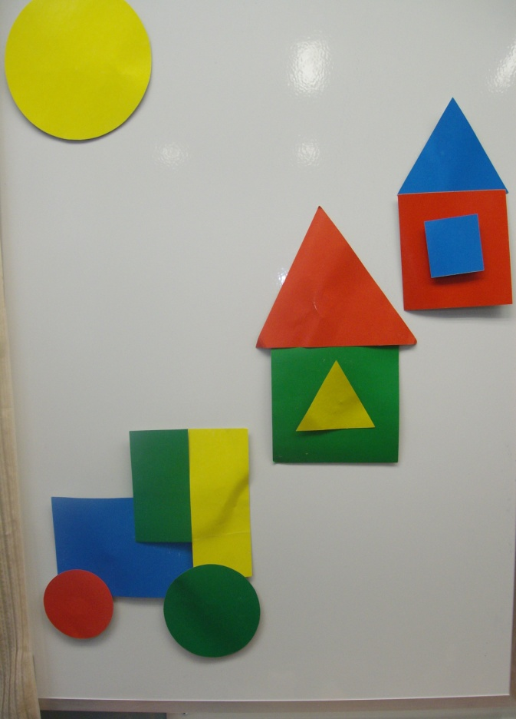
Вот как у нас получается!

